Slide 1
«Бюджетная грамотность в контексте повышения открытости бюджета в Российской Федерации»
С.В. Романов, Директор ДЕПАРТАМЕНТА БЮДЖЕТНОЙ МЕТОДОЛОГИИ И ФИНАНСОВОЙ ОТЧЕТНОСТИ В ГОСУДАРСТВЕННОМ СЕКТОРЕ

Slide 2
Система управления бюджетной информацией
Формирование у населения навыков по использованию бюджетной информации:
Программа развития инициативного бюджетирования в субъектах Российской Федерации
Методика рейтингования субъектов РФ по ИБ
Продвижение различных практик ИБ в субъектах и муниципальных образованиях
III. Вовлечение граждан
Обучение граждан пониманию бюджетной информации:
- Программа по повышению бюджетной грамотности населения в Российской Федерации на среднесрочный период
- УМК по бюджетной грамотности для старшеклассников, материалы для иных целевых групп населения
Встраивание элементов бюджетной грамотности в инициативное бюджетирование и финансовую грамотность
II. Бюджетная грамотность
Формирование требований, стандартов и методологии открытости бюджетов на всех уровнях бюджетной системы РФ:
- Развитие открытости бюджетных данных в РФ с учетом новых международных требований и собственного накопленного опыта
- Измерение открытости бюджетных данных
Методология формирования и оценки качества Бюджета для граждан
Сбор и распространение лучшей практики в сфере открытости бюджетов
I. Открытость информации

Slide 3
I. Открытость информации
Место России в международной практике открытости бюджетов
За последние десять лет России удалось достичь существенных результатов в повышении открытости бюджетов бюджетной системы, включая:
Сравнение по Индексу открытости бюджета в регионе
единый портал бюджетной системы РФ;
программный бюджет как инструмент открытости;
формирование актуальной статистики об управлении госфинансами;
анализ и выполнение требований и рекомендаций международных организаций (бюджет для граждан, полугодовой обзор и пр.);
создание системы стимулов для регионального уровня по повышению открытости бюджетных данных.
Итоги этого периода:
- 11-е место среди 102 стран по индексу открытости бюджета;
- признание МВФ, что Россия за последние 15 лет совершила «скачок» в обеспечении бюджетно-налоговой прозрачности;
- формирование в открытом доступе актуального массива бюджетных данных, в том числе в понятной для граждан форме.

Slide 4
I. Открытость информации
Текущие вызовы для России в сфере открытости бюджетных данных
Отсутствие у граждан навыков практического использования открытых бюджетных данных.
Снижение новационности (по сравнению с 2013 годом) направления по повышению открытости бюджетов для региональных и муниципальных органов власти (регулярная работа в данном направлении воспринимается как «дополнительная нагрузка»).
Отсутствие нормативно-правового закрепления ряда вопросов в сфере открытости бюджета.
Недостаточные знания и навыки государственных служащих регионального и муниципального уровня в этих вопросах.
Недостаточное развитие институтов взаимодействия с гражданами по вопросам управления общественными финансами.
Усиление требований международных организаций по вовлечению граждан (или учета их мнения) в бюджетном процессе (увеличение количества вопросов Анкеты МБП с 5 до 17).

Slide 5
I. Открытость информации
Эволюция методологии формирования бюджетов в понятной для граждан форме
Запланировано:
1. Приказ Минфина России «Об утверждении Методических рекомендаций
по формированию основных положений федерального закона о федеральном бюджете на очередной финансовый год и плановый период в формате «Бюджета для граждан»;
2. Уточнение Методических рекомендаций для субъектов РФ и муниципалитетов (внесение изменений в приказ Минфина России № 145н).
2017
Порядок взаимодействия Министерства финансов Российской Федерации и финансовых органов субъектов Российской Федерации по формированию ежегодного Доклада о лучшей практике развития «Бюджета для граждан» в субъектах Российской Федерации
и муниципальных образованиях.
2016
Приказ Минфина России от 22 сентября 2015 г. N 145н
«Об утверждении Методических рекомендаций по представлению бюджетов субъектов Российской Федерации и местных бюджетов и отчетов об их исполнении в доступной для граждан форме».
2015
Порядок ежегодного формирования основных положений федерального закона о федеральном бюджете на очередной финансовый год и плановый период в формате «Бюджета для граждан».
2014
Приказ Минфина России N 86н, Минрегиона России N 357, Минэкономразвития России N 468 от 22.08.2013
"Об утверждении Методических рекомендаций по представлению бюджетов субъектов Российской Федерации и местных бюджетов и отчетов об их исполнении в доступной для граждан форме«.
2013
До 2013 года методология отсутствовала.

Slide 6
I. Открытость информации
Система стимулов к формированию и публикации БДГ
Индекс открытости бюджета, рассчитываемый Международным бюджетным партнерством
Мониторинг и оценка качества управления региональными финансами, проводимая Минфином России в соответствии с приказом от 3 декабря 2010 № 552
Рейтинг субъектов РФ по уровню открытости бюджетных данных, проводимый НИФИ по заказу Минфина России
Ежегодный доклад о лучшей практике развития «Бюджета для граждан»
в субъектах Российской Федерации и муниципальных образованиях
  на основе Порядка взаимодействия Министерства финансов Российской Федерации и финансовых органов субъектов Российской Федерации по формированию ежегодного Доклада о лучшей практике развития «Бюджета для граждан» в субъектах Российской Федерации и муниципальных образованиях
Конкурс идей, проводимый Финансовым университетом, среди юридических лиц в части «Бюджетов для граждан»
Аналогичные инициативы финансовых органов регионов в отношении муниципалитетов

Slide 7






I. Открытость информации
Результаты работы на федеральном уровне
Бюджет для граждан характеризует закон о бюджете наиболее комплексно:
Включает структуру доходов и расходов в функциональном разрезе в удобном графическом отображении.
Содержит информацию об отчетных и запланированных значениях ключевых индикаторов государственных программ во взаимосвязи с объемами их финансового обеспечения.
Включает информацию для более чем 20-ти социальных целевых групп населения.
Выделены приоритетные проекты Правительства РФ, отдельные расходы максимально конкретизированы.
Характеризует межбюджетные отношения с регионами и отдельные меры, реализуемые в муниципальных образованиях.
Включает информацию о работе Правительства РФ по повышению эффективности бюджетных расходов.

Slide 8


I. Открытость информации
Новый приказ будет охватывать три стадии бюджетного процесса
Стадия 2
Утверждение бюджета
Стадия 1
Стадия 3
Подготовка бюджета
Исполнение бюджета
«…до 1 октября текущего финансового года, но не позднее двух недель с момента внесения проекта федерального закона о федеральном бюджете в Государственную Думу»
«…после утверждения федерального закона об исполнении федерального бюджета за очередной финансовый год, но не позднее трех месяцев после его официального опубликования»
«…одновременно с официальным опубликованием федерального закона о федеральном бюджете на очередной финансовый год и плановый период»
Бюджет для граждан формируется для каждой из трёх стадий бюджетного процесса, а именно:
– составление и рассмотрение проекта федерального бюджета;
– принятие федерального бюджета;
– исполнение федерального бюджета.
Для стадий подготовки и исполнения бюджета формируются краткие версии бюджета для граждан.
Для стадии утверждения бюджета формируется развернутая версия бюджета
для граждан.

Slide 9
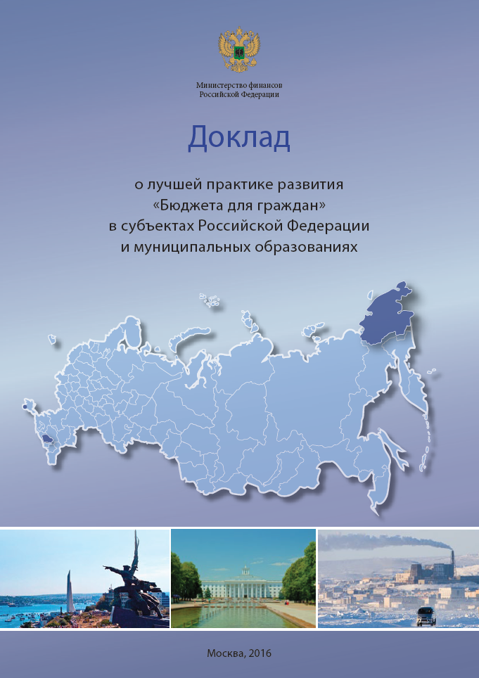
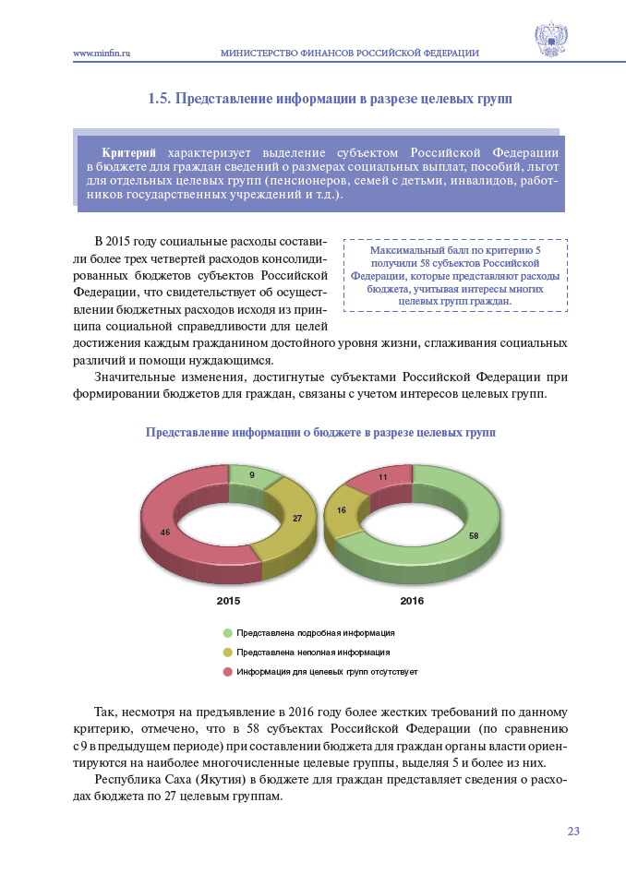
I. Открытость информации
Доклад о лучшей практике развития «Бюджета для граждан» в субъектах Российской Федерации и муниципальных образованиях [1]
(разрабатывается Минфином России с 2013 года)
Основные цели Доклада:
стимулирование органов власти субъектов РФ к реализации мероприятий по повышению открытости бюджетных данных (доклад ежегодно представляется на заседании Правительственной комиссии по координации деятельности открытого правительства и направляется руководителям регионов одновременно с федеральным «Бюджетом для граждан»);
распространение примеров лучшей практики «Бюджетов для граждан» среди регионов и муниципалитетов (Доклад размещается не только на сайте Минфина России, но и на сайтах финорганов субъектов РФ);
определение направлений дальнейшего развития совместного проекта «Бюджет для граждан» Минфина России и открытого правительства.
В 2017 году основной акцент в докладе будет сделан на лучших практиках инициативного бюджетирования в субъектах Российской Федерации, их нормативного регулирования, организации взаимодействия с муниципальными образованиями в вопросах открытости.

Slide 10










I. Открытость информации
Доклад о лучшей практике развития «Бюджета для граждан» в субъектах Российской Федерации и муниципальных образованиях [2]
Критерии оценки уровня представления сведений о бюджете и бюджетной системе
  1. Полнота охвата этапов бюджетного процесса
  2. Общие параметры бюджета
  3. Расходы региональных бюджетов в рамках государственных программ субъектов Российской Федерации
  4. Сведения о расходах на реализацию указов Президента Российской Федерации от 7 мая 2012 года
  5. Представление информации в разрезе целевых групп
  6. Сведения о расходах в рамках общественно значимых проектов
  7. Понятность информации о бюджете
ФОРМА 1
  8. Визуализация бюджетных данных
  9. Распространение информации о бюджете
  10. Взаимодействие с гражданами в ходе подготовки и исполнения бюджета
NEW!
  11. Взаимодействие (направление и поддержка) с органами местного самоуправления по подготовке бюджета для граждан
ФОРМА 2
  Реализация программ инициативного бюджетирования

Slide 11
I. Открытость информации
Доклад о лучшей практике развития «Бюджета для граждан» в субъектах Российской Федерации и муниципальных образованиях [3]
Этапы подготовки Доклада:
31 мая 2017 года Минфином России направлен запрос в финансовые органы субъектов РФ о представлении материалов о практике формирования и публикации бюджетов для граждан, а также реализации практик инициативного бюджетирования;
не позднее 30 июня текущего года – финансовые органы субъектов РФ представляют в Минфин России информацию об опыте подготовки и публикации бюджетов для граждан в субъектах РФ (при наличии информации – об опыте муниципальных образований) в форме ответов на вопросы информационного запроса;
не позднее 30 августа текущего года – Минфин России размещает сформированный Доклад на своем официальном сайте и рекомендует разместить его финансовым органам субъектов РФ.
Состав информационного запроса:
ОБЪЕКТ | Количество вопросов | СОДЕРЖАНИЕ
ФОРМА 1 | 41 | предназначена для характеристики бюджета для граждан к закону о бюджете на текущий финансовый год и на плановый период (в случае его отсутствия – Бюджета для граждан к закону об исполнении бюджета за отчетный финансовый год).
ФОРМА 2 | 13 | предназначена для описания реализации на территории субъектов Российской Федерации программ инициативного бюдетирования

Slide 12
I. Открытость информации
Рейтинг субъектов Российской Федерации по уровню открытости бюджетных данных
Начиная с 2015 года рейтинг субъектов Российской Федерации проводится Научно-исследовательским финансовым институтом Минфина России.
Данные рейтинга субъектов Российской Федерации по уровню открытости бюджетных данных за 2016 год
Наименование субъекта Российской Федерации | Место | Итого баллов (максимально=176) | % от максимального количества баллов
Оренбургская область | 1 | 157,0 | 89,2
Краснодарский край | 2 | 148,5 | 84,4
Красноярский край | 3 | 147,0 | 83,5
Московская область | 4 | 141,0 | 80,1
Омская область | 5 | 139,0 | 79,0
Республика Адыгея | 6 | 136,5 | 77,6
Мурманская область | 7 | 136,0 | 77,3
…
Республика Ингушетия | 84 | 15,5 | 8,8
Республика Северная Осетия - Алания | 85 | 14,5 | 8,2
Среди новых вопросов для включения в методологию оценки в следующих циклах будут разработаны вопросы по оценке мероприятий по повышению бюджетной грамотности населения.

Slide 13

Проект «Бюджетная грамотность для старшеклассников»
II. Бюджетная грамотность
Бюджетная грамотность - способность читать, расшифровывать и понимать информацию о бюджете.
Цель повышения бюджетной грамотности - формирование ответственной гражданской позиции значительной части населения через понимание задач и функций государственного бюджета, прав и обязанностей по отношению к бюджету.
Российский проект является уникальным, не имеет аналогов и может быть примером для других стран.
Разработанные материалы могут быть использованы как в рамках отдельного курса, так и для целей инициативного бюджетирования и финансовой грамотности.

Slide 14

II. Бюджетная грамотность
Программа повышения бюджетной грамотности населения в Российской Федерации на среднесрочный период
Программа будет включать:
подробное описание форм и методов организации образовательной деятельности для разных целевых аудиторий;
функционал всех вовлеченных в ее реализацию исполнителей и участников;
развернутый план реализации с контрольными сроками (дорожная карта).
Отличительной стороной Программы будет наличие проработанных мер по встраиванию бюджетной грамотности в реализуемые параллельно проекты Правительства Российской Федерации и высших органов исполнительной власти субъектов Российской Федерации с целью получения синергетического эффекта и расширения аудитории, выявления и использования новых возможностей для продвижения инициатив, связанных с бюджетом и бюджетной грамотностью.
В ходе подготовки Программы должны быть разработаны показатели результативности по каждому мероприятию.

Slide 15
II. Бюджетная грамотность
Построение системы информационного сопровождения мероприятий по повышению бюджетной грамотности населения
I этап
создание на базе официального сайта НИФИ национального портала по бюджетной грамотности, направленного на формирование интернет-сообщества учителей, инструкторов, менторов по вопросам бюджетной грамотности с учетом следующих блоков: новости, учебно-методические комплексы, документы проекта, результаты апробации в пилотных регионах и базы знаний (библиотека). (срок - декабрь 2017 г)
II этап
Формирование Центра компетенций по повышению бюджетной грамотности в России, направленного на координацию работ по повышению бюджетной грамотности отдельных групп населения, продвижению идей бюджетной грамотности в регионах, содействие участию населения в реализации проектов инициативного бюджетирования. (срок - 2018 г)

Slide 16
III. Вовлечение граждан в бюджетный процесс
Эффекты от внедрения инициативного бюджетирования
ЭКОНОМИЧЕСКИЕ
СОЦИАЛЬНЫЕ
Повышение эффективности
расходования бюджетных средств
Формирование лояльности граждан
Повышение сохранности реализованных
проектов
Рост вовлеченности граждан в бюджетный процесс
Привлечение дополнительного финансирования
Повышение уровня доверия к власти
Снижение иждивенческих настроений со стороны населения
и активизация его участия в местном развитии

Slide 17
III. Вовлечение граждан в бюджетный процесс
Классификация практик участия граждан
Критерий | 1. Программа поддержки местных инициатив (ППМИ) Всемирного банка | 2. «Народная инициатива», «Народный бюджет» | 3. Партиципаторное бюджетирование (ПБ) | 4. Приоритетный проект «Формирование комфортной городской среды»
Год начала реализации | 2007 | 2011 | 2013 | 2017
Ключевые особенности | 1. Выбор проектов гражданами на собраниях поселений. 2. Конкурсный характер отбора проектов на основании формализованных критериев. 3. Интеграция в национальную административную, бюджетную и правовую системы. 4. Проекты осуществляются на средства бюджетов субъектов РФ при обязательном софинансировании населения, местного бизнеса и муниципалитетов. | Являются региональными вариациями практик инициативного бюджетирования, и представляют синтез различных подходов партисипаторного бюджетирования. | Распределение выделенной части городского бюджета или привлеченных средств на основании решений комиссии, состоящей из граждан, отобранных с помощью жеребьевки из числа подавших свои проекты к рассмотрению и представителей муниципалитета. Комиссия может выдвигать бюджетные инициативы в разных сферах жизни города. | Предусмотрено предоставление субсидий из федерального бюджета бюджетам субъектов РФ на поддержку государственных программ субъектов РФ и муниципальных программ формирования современной городской среды в размере 20 млрд. рублей. Правительством РФ утверждены Правила предоставления и распределения указанных субсидий (постановление Правительства РФ от 10.02.2017 №169) Методология «соучаствующего проектирования»
Охват регионов | Кировская, Тверская, Нижегородская области, Ставрополь, Хабаровский край, Республика Башкортостан и Северная Осетия-Алания, Еврейская АО и др. Регионы | Тульская, Иркутская, Тамбовская область | 13 городов и городских поселений Ленинградской, Вологодской и Кировской областей, с 2016 г. проект ПБ запущен в г. Санкт-Петербурге | 72 субъекта РФ

Slide 18
III. Вовлечение граждан в бюджетный процесс
Методики реализации проектов ИБ для регионов и муниципалитетов
Методические рекомендации для подготовки правил благоустройства территорий поселений, городских округов, внутригородских районов (утверждены приказом Минтсроя России от 13.04.2017 №711/пр).
Операционное руководство практики инициативного бюджетирования: пример Программы поддержки местных инициатив (издано в рамках проекта по развитию инициативного бюджетирования в Российской Федерации), 2016.
Руководство по внедрению партиципаторного бюджетирования для муниципалитетов РФ. Европейский университет в Санкт-Петербурге, 2015.
Дополнительно к методикам существует ряд справочных и обучающих материалов
набор обучающих программ и материалов для проведения тренингов по инициативному бюджетированию НИФИ Минфина России: обучающие программы на 38 часов для государственных служащих федерального уровня, 40 часов – регионального уровня и 74 часа – муниципального уровня;
он-лайн учебный курс для Университета Комитета гражданских инициатив;
общенациональный портал об инициативном бюджетировании http://budget4me.ru/.

Slide 19
III. Вовлечение граждан в бюджетный процесс
Постановление Совета Федерации Федерального Собрания Российской Федерации о государственной поддержке социально-экономического развития Ставропольского края от 1 февраля 2017 года № 18-СФ
Рекомендовать Министерству финансов Российской Федерации:
1) продолжить мониторинг реализации в субъектах Российской Федерации проектов инициативного бюджетирования, направленных на развитие инфраструктуры муниципальных образований и благоустройство их территорий;
2) разработать по результатам анализа данных указанного мониторинга методические рекомендации для органов государственной власти субъектов Российской Федерации, органов местного самоуправления и граждан по подготовке и реализации проектов инициативного бюджетирования;
3) организовать распространение лучших региональных (муниципальных) практик реализации указанных проектов.

Slide 20
III. Вовлечение граждан в бюджетный процесс
Планы Минфина России по развитию практик ИБ в субъектах РФ
(поступательное развитие)
Развитие системы нормативного и правового обеспечения инициативного бюджетирования на региональном уровне (включая Программу развития ИБ в субъектах РФ, типовой пакет (обязательные требования к нормативным и методическим документам по развитию практик ИБ для органов власти субъектов РФ).
Проектные центры – ключевое звено процедур участия (уместны в случае суммарной стоимости реализуемых проектов от 40 млн рублей).
Обучение консультантов и сотрудников органов власти практическим аспектам развития и регулирования (серии семинаров и конференций, учебные центры, библиотека лучших практик и т.д.).
Исследовательское сопровождение процесса развития и регулирования практик ИБ (масштабный анализ факторов, возможностей и ограничений в каждом из регионов РФ).
Создание гибкой системы мотивирования к участию в ИБ органов государственной и муниципальной власти субъектов РФ (рейтингование региональной практики, конкурсы и т.д.).

Slide 21
III. Вовлечение граждан в бюджетный процесс
Возможные решения, которые прорабатываются в рамках подготовки Программы развития инициативного бюджетирования в субъектах РФ на среднесрочный период
Анализ возможности по включению понятия инициативного бюджетирования:
в Бюджетный кодекс Российской Федерации (новая редакция): дополнение основных понятий или принципа подотчетности и прозрачности (открытости);
в Федеральный закон №131-ФЗ «Об общих принципах организации местного самоуправления в Российской Федерации» (далее – 131-ФЗ);
в Федеральный закон №184-ФЗ «Об общих принципах организации законодательных (представительных) и исполнительных органов государственной власти субъектов Российской Федерации» (далее – 184-ФЗ).
1.
2.
Включение инициативного бюджетирования в состав мер, разрабатываемых в рамках Концепции повышения эффективности бюджетных расходов на период до 2023 года в части повышения эффективности региональных финансов.
16
Проработка вопроса о включении практик инициативного бюджетирования в методологию формирования государственных программ:
- приказ Минэкономразвития России от 16.09.2016 г. N 582 "Об утверждении Методических указаний по разработке и реализации государственных программ Российской Федерации«;
- Методические рекомендации по составлению и исполнению бюджетов субъектов РФ и местных бюджетов на основе государственных (муниципальных) программ.
3.
Развитие инициативного бюджетирования в составе мероприятий государственных программ РФ Минфина России:
Управление государственными финансами и регулирование финансовых рынков;
Развитие федеративных отношений и создание условий для эффективного и ответственного управления региональными и муниципальными финансами.
2014
4.
2013
5.
Возможна разработка отдельного приоритетного проекта по развитию и применению практик инициативного бюджетирования.

Slide 22







III. Вовлечение граждан в бюджетный процесс
Конкурс проектов по бюджету для граждан среди населения
Цель конкурса: выявление и распространение лучшей практики формирования бюджета для граждан публично-правового образования в формате, обеспечивающем открытость и доступность для граждан информации об управлении общественными финансами.
Динамика количества участников Конкурса
Такое количество участников свидетельствует о стабильности интереса граждан и ряда юридических лиц к участию в Конкурсе, несмотря на отсутствие призового фонда.

Slide 23




III. Вовлечение граждан в бюджетный процесс
Проведение конкурса в 2017 году
Конкурс проводится в два тура:
В рамках предварительного отбора (первого тура конкурса), проходившего в период с 1 апреля 2017 года по 15 мая 2017 года, поступило в совокупности 115 заявок.
По итогам предварительного отбора 103 заявки были рекомендованы к участию во втором туре конкурса.
Представление заявок для участия во втором туре Конкурса пройдет в период с 1 июля 2017 года
по 1 августа 2017 года.
Информация о результатах конкурса будет размещена на официальном сайте Организатора Конкурса www.fa.ru не позднее 25 августа 2017 года с указанием даты, времени и места проведения церемонии награждения победителей и участников Конкурса.
В 2017 году Конкурс проводится среди физических лиц по следующим номинациям:
1) «Бюджет: сколько я плачу и что получаю?»;
2) «Бюджет муниципального образования в вопросах и ответах»;
3) «Популярный словарь бюджетных терминов»;
4) «Социальная реклама бюджета для граждан».
Среди юридических лиц конкурс проводится в номинациях:
1) «Лучший проект бюджета для граждан»;
2) «Государственные и муниципальные услуги для граждан»;
3) «Интерактивный бюджет для граждан»;
4) «Гражданам о финансах государственного (муниципального) учреждения».
По решению Конкурсной комиссии один из победителей среди юридических лиц и один из победителей среди физических лиц будут награждены дипломами в рамках Московского финансового форума, проводимого Минфином России 8 сентября 2017 года.

Slide 24
Спасибо за внимание!

